Slide 1
Demografia a aplikovaná epidemiológia
prof. MUDr. Martin Rusnák, CSc
Katedra verejného zdravotníctva, Fakulta zdravotníctva a sociálnej práce
Trnavská univerzita v Trnave

Slide 2
Ciele
Pripomenúť základy demografie a jej úlohu v zdraví verejnosti
Epidemiológia ako základná disciplína pre poznávanie ochorení v populácii
Použitie epidemiologických metód pre spoznávanie ochorení, hodnotenie účinkov politík zdravia, skúmanie účinkov liekov, preventívnych a liečebných postupov
Možné zdroje chýb a falošných výsledkov

Slide 3
prof. MUDr. Martin Rusnák, CSc
lekár, posledných 20 rokov sa zaoberá najmä zdravím verejnosti a službami zdravotníctva v tejto oblasti
je garantom doktorandského štúdia na fakulte
je hosťujúcim profesorom na Univerzite Scranton (USA), na Univerzite v Czestochowej (Poľsko) a Novom Sade (Srbsko)
pôsobil ako vedec alebo konzultant v mnohých projektoch v Európe, USA, na Balkáne, v Afrike, v Karibiku
momentálne je vedúcim pracovnej skupiny medzinárodného projektu Horizont 2020 v juhovýchodnej Ázii, spolupracuje s univerzitami v Tunise na projekte ERAZMUS
ženatý, 2 synovia a 5 vnúčat, momentálne je členom rodiny aj jazvečík

Slide 4
Základné operácie zdravia verejnosti
Rusnák Martin, Rusnáková Viera
Trnavská univerzita v Trnave, Fakulta zdravotníctva a sociálne práce

Slide 5
Ciele
Pripomenúť kľúčové kroky, ktoré viedli k formulácii 10 European Public Health Operations EPHOS
Ozrejmiť niektoré EPHOS, ktoré autori považujú za rozhodujúce pre ďalší rozvoj zdravia verejnosti v SR
Poukázať na kľúčovú úlohu epidemiológie
Načrtnúť potrebné kroky pre rozvoj vzdelávania

Slide 6
Nové zdravie verejnosti - východiská
Východiskom je nová politika služieb verejnosti (Efektívna verejná správa, https://ec.europa.eu/regional_policy/sk/policy/themes/better-public-administration /)
Nové zdravie verejnosti (Tulchinski, Varavikova, 2000)
Poznatky a skúsenosti z pandémie COVID-19

Slide 7
Systém zdravia verejnosti
Agentúry verejného zdravotníctva na štátnej a miestnej úrovni
Poskytovatelia zdravotnej starostlivosti
Agentúry pre bezpečnosť verejnosti
Humanitárne a charitatívne organizácie
Organizácie vzdelávania a mládeže
Rekreačné a umelecké organizácie
Ekonomické a filantropické organizácie
Agentúry a organizácie životného prostredia

Slide 8
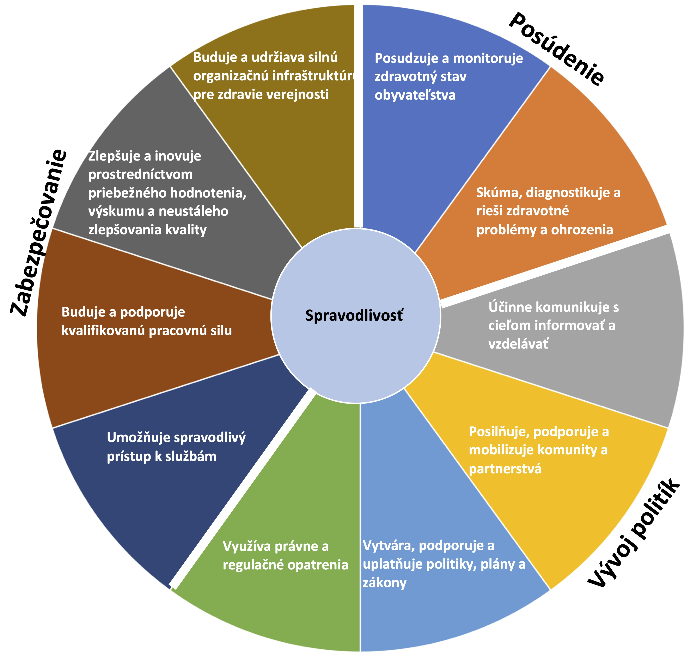
10 služieb pre zdravie verejnosti podľa Center for Disease Control 10 Essential Public Health Services Futures Initiative Task Force, 2020, https://www.cdc.gov/publichealthgateway/publichealthservices/essentialhealthservices.html

Slide 9
Charakteristiky 10 EPHOs (revidované 2020)
Rámec pre ochranu a podporu zdravia všetkých ľudí vo všetkých komunitách
Aktívne podporuje politiky, systémy a celkové podmienky komunity, ktoré umožňujú optimálne zdravie pre všetkých, a snaží sa odstrániť systémové a štrukturálne bariéry, ktoré vyústili do nerovností v oblasti zdravia.
Prekážky: chudoba, rasizmus, diskriminácia na základe pohlavia, diskriminácia na základe obmedzenia schopností a iné formy útlaku.
Sústredenie na komunitu
Centrované na spravodlivosť

Slide 10
10 Základných operácií zdravia verejnosti (WHO)
ZÁKLADNÉ EPHOs
AKTIVÁTORY EPHOs
SPRAVODAJSTVO
EPHO 1+2
Surveillance
Monitoring
Informovanie
posúdenia stavu zdravia
a plány
POSKYTOVANIE SLUŽIEB
Správa, riadenie EPHO 6
Pracovná sila ZV EPHO 7
Financovanie EPHO 8
Komunikácia EPHO 9
Výskum EPHO 10
Podpora zdravia
EPHO 4
EPHO 3
EPHO 5
Ochrana zdravia
Prevencia ochorení

Slide 11
Preskúmanie kapacít a služieb v oblasti verejného zdravia v európskom regióne
V celom regióne je najsilnejšie geografické pokrytie a kvalita pre EPHO 1–3 vrátane dohľadu, monitorovania, núdzového plánovania, imunizácie, ochrany životného prostredia a ochrany zdravia.
Menej rozvinuté EPHO 4 o podpore zdravia, nerovnostiach a širších determinantoch zdravia a dohľad nad neprenosnými ochoreniami.
Aktivátory EPHO 6, 7, 8 a 9 sú tiež menej rozvinuté v celom regióne a zaoberajú sa správou, rozvojom pracovnej sily, financovaním a komunikáciou.
Tam, kde existujú väčšie nerovnosti v oblasti zdravia, sú spravidla menej rozvinuté služby a kapacity verejného zdravotníctva, čo ilustruje zákon o inverznej starostlivosti v približnej línii od severozápadu k juhovýchodu v celom regióne.
Hlavné výzvy v oblasti verejného zdravia si vyžadujú predovšetkým posilnenie základných EPHO 1–5 a tiež správu (riadenie) a komunikáciu (EPHO 6 a 9).
Zdroj: Review of public health capacities and services in the European Region (WHO, 2012)

Slide 12
Kľúčové odporúčania WHO
Posilniť poskytovanie služieb v oblasti zdravia verejnosti rozvojom a integráciou podpory zdravia a prevencie chorôb s rozsiahlymi službami na ochranu zdravia.
Aby sa podporilo poskytovanie služieb, k faktorom zdravia verejnosti, ktoré si osobitne vyžadujú ďalší rozvoj, patrí správa a riadenie, rozvoj pracovnej sily, financovanie a komunikácia.
Zamerať služby verejného zdravotníctva na zaistenie riešenia nerovností a širších determinantov zdravia s cieľom dosiahnuť celkovú víziu podpory zdravia a pohody udržateľným spôsobom.

Slide 13
Čo z toho vyplýva pre vzdelávanie v zdraví verejnosti
Posilniť vzdelávanie hľadaním spoločných riešení, zdieľaním prednášok, rozšírením tém
Rozvíjať kvalitu učiteľov na základe spolupráce vo výučbe a vo výskume
Rozšíriť celoživotné vzdelávanie a otvoriť ho aj pre absolventov iných, ako len medicínskych odborov
Akreditovať a poskytovať tematické kurzy a uznávať certifikáty o absolvovaní, prípadne ich vyžadovať zamestnávateľom
Podporovať spoluprácu medzi školou a praxou, urobiť praxe pre študentov atraktívnymi

Slide 14
Čo môžu poskytnúť verejní zdravotníci?
Skúsenosti z praxe
Základy epidemiológie
Komunikácia rizík
Aplikovaný výskum a účasť na multidisciplinárnych výskumných projektoch
Účasť na tvorbe nových vedeckých dôkazov a hodnotenie existujúcich
Inicializácia nových politík
Podklady pre tvorbu politík
Zhodnotenie účinkov existujúcich
Plánovanie, modelovanie, odhady

Slide 15
Na záver

Slide 16
Zdroje
Web stránka s prednáškami: http://rusnak.truni.sk/prednasky/MPH_EPI_a_DEMOGRF/index.html
Kniha Rusnák, M. et al. (2020) Propedeutika epidemiológie. 1st vyd. Zostavil M. Rusnák et al. Trnava, Slovakia: Typi Universitatis Tyrnaviensis a VEDA.
Kniha Rusnák, M., Rusnáková, V. a Psota, M. (2013) Štatistika zdravia. Trnava: Typi Universitatis Tyrnaviensis.
obe možno zakúpiť zajtra (v utorok), ale aj v ďalšie dni u Mgr. Miriam Krištofiaková, miestnosť 304, kl. 411, email: miriam.kristofiakova@truni.sk alebo v kníhkupectve Martinus či vydavateľstve VEDA (najnižšia cena je na fakulte).

Slide 17
Krátky vstupný test
Prosím, všimnite si, že po tomto úvode nasleduje krátky test.
Slúži na spoznanie vlastných vedomostí a ak sa k nemu vrátite po skončení tohto predmetu, tak by ste nemali mať problem zdpovedať všetky otázky správne.

Slide 18
Prajem Vám, aby Vás štúdium bavilo a prispelo k Vášmu pracovnému aj osobnému úspechu prof. MUDr. Martin Rusnák, CSc

